Slide 1


HACKATHON SEVIMA
WEBSITE PENDIDIKAN
EDU.AI
Muhammad Yunus

Slide 2
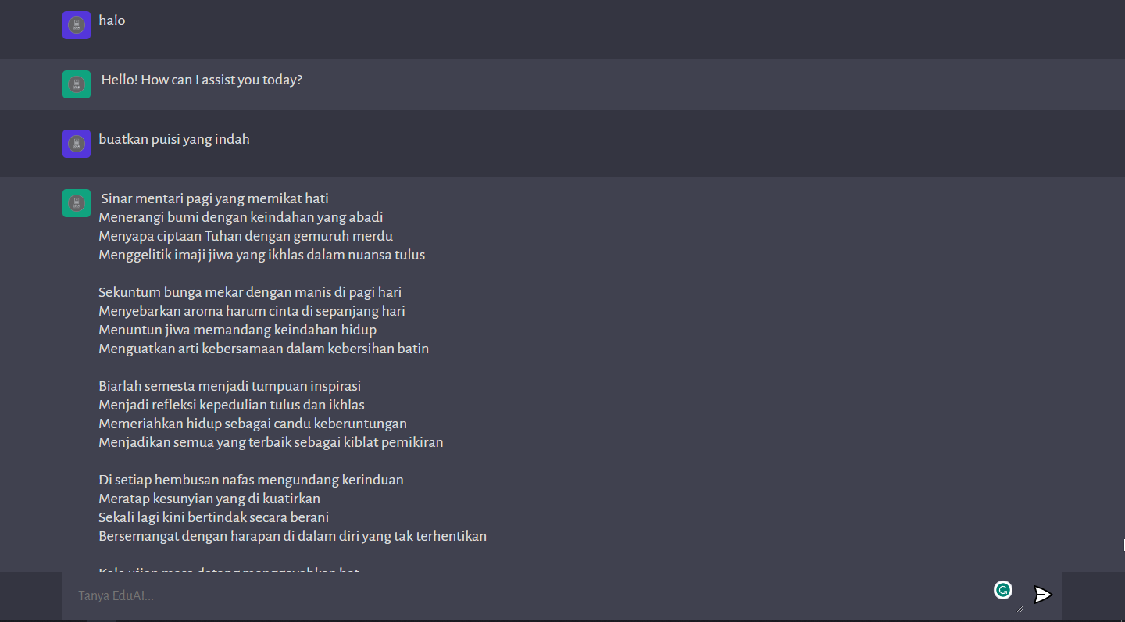
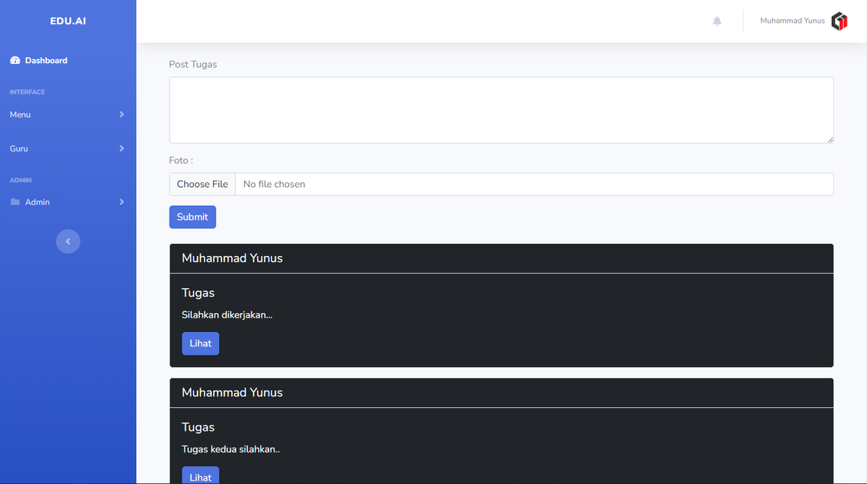
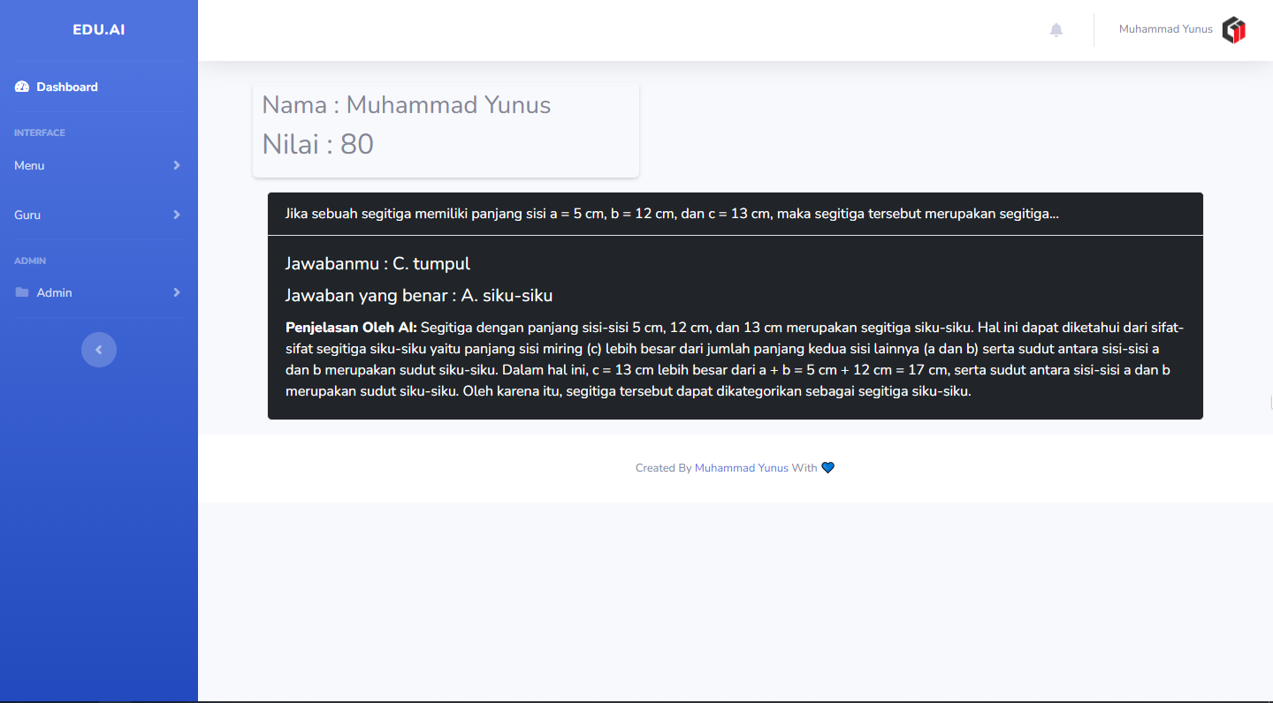
FITUR
Analisis Siswa
Chat Bot
Sistem Penugasan

Slide 3
Hackathon Semesta
About The Project
Chat Bot
Chat Bot dapat membantu pelajar dalam mengerjakan tugas-tugas mereka. Mereka dapat mengajukan pertanyaan tentang topik tertentu atau meminta bantuan dalam memahami materi pelajaran yang rumit. Chat GPT dapat memberikan penjelasan dan contoh yang dapat memperjelas konsep yang sulit dipahami oleh pelajar.

Slide 4
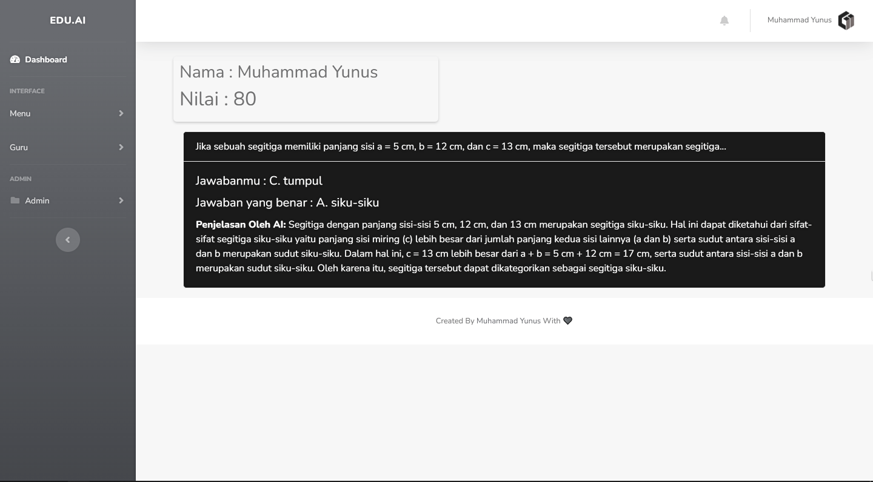
Hackathon Semesta
Menganalisis Kemampuan Siswa
AI akan mengevaluasi setiap quiz yang telah di kerjakan dan menilai kemampuan para siswa,
setiap setelah siswa mengerjakan quiz, siswa akan mendapatkan notifikasi bila ada quiz yang salah, dan otomatis AI akan memberikan evaluasinya.
About The Project

Slide 5
Hackathon Semesta
About The Project
Sistem Penugasan
Dengan sistem ini guru akan mudah dalam menilai siswa berdasarkan tugas.

Slide 6

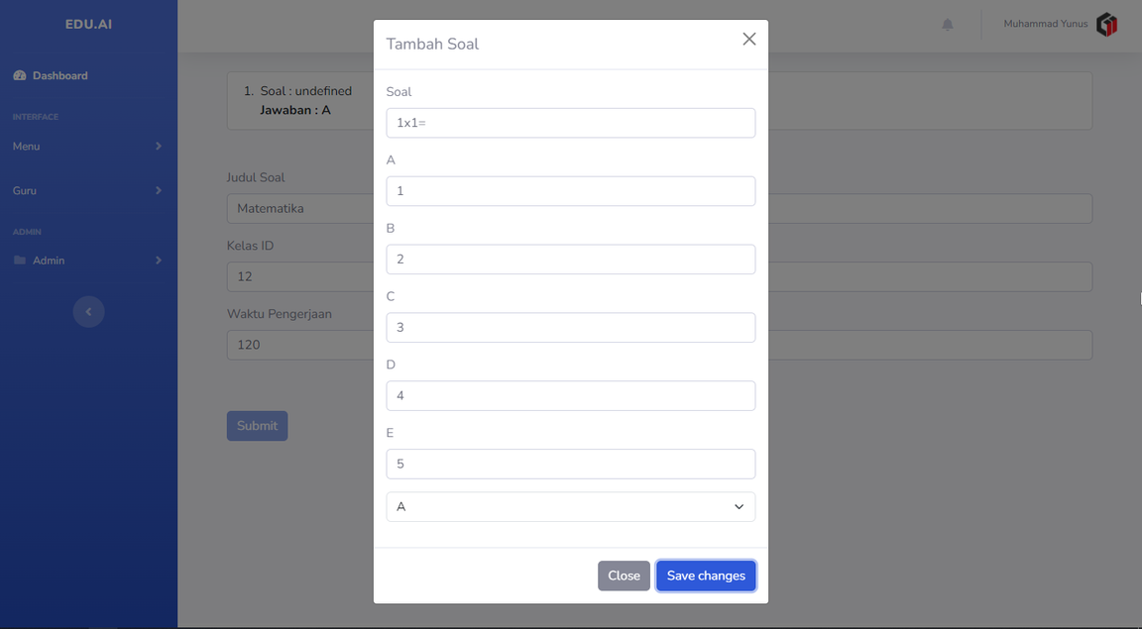
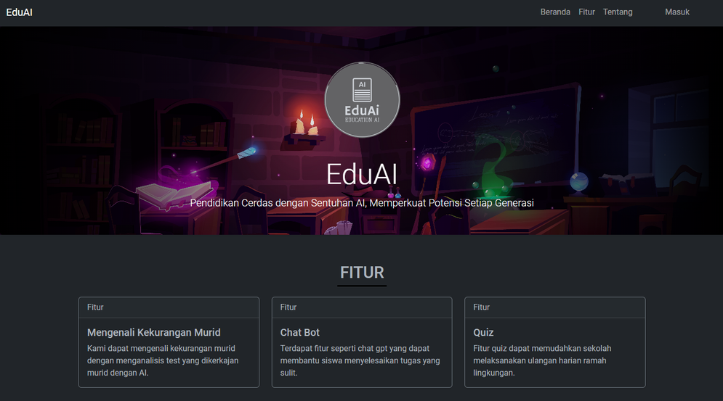
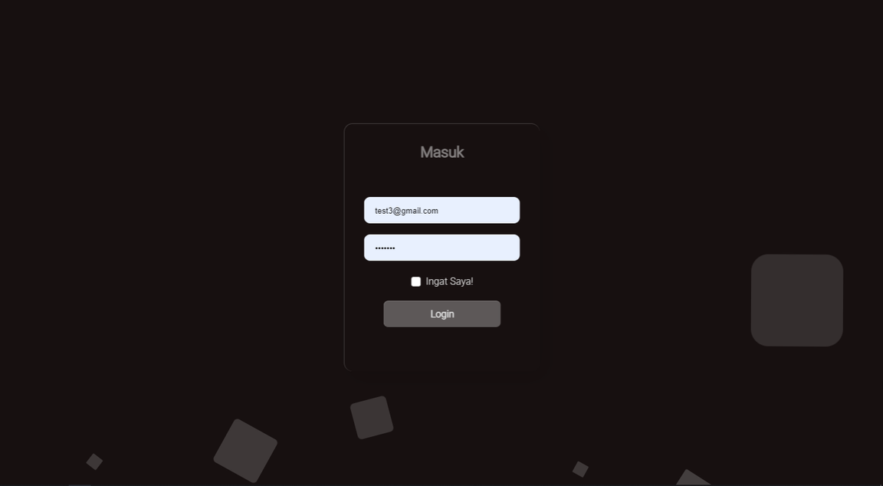
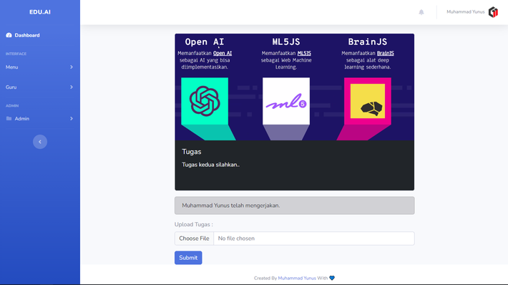

HACKATHON SEMESTA
Interface
EDU.AI
13

Slide 7

Terima Kasih

